Slide 1
Мотивация, саморазвитие и результат

Slide 3
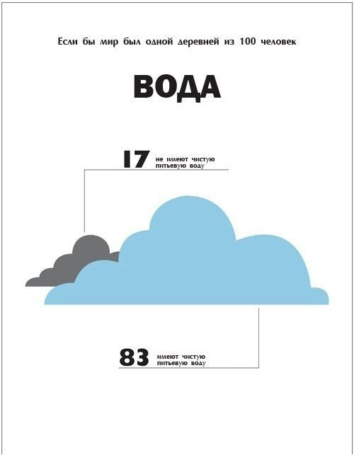

Slide 5
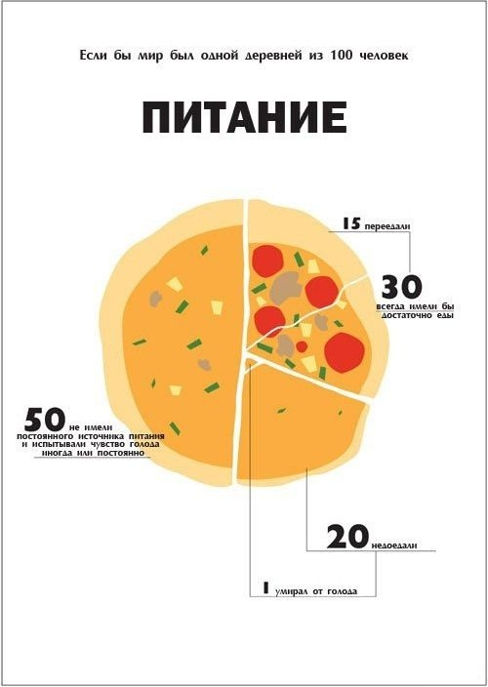

Slide 9
Мотива́ция (от лат. movere) — побуждение к действию; психофизиологический процесс, управляющий поведением человека, задающий его направленность, организацию, активность и устойчивость; способность человека деятельно удовлетворять свои потребности.

Slide 10
Внешняя мотивация (экстринсивная) — мотивация, не связанная с содержанием определённой деятельности, но обусловленная внешними по отношению к субъекту обстоятельствами.
Внутренняя мотивация (интринсивная) — мотивация, связанная не с внешними обстоятельствами, а с самим содержанием деятельности.

Slide 11
индивидуальные мотивации, направленные на поддержание гомеостаза
голод
жажда
избегание боли
стремление к температурному оптимуму
и т. д.

Slide 12
групповые
забота о потомстве
поиск места в групповой иерархии
поддержание присущей данному виду структуры сообщества
и т. п.

Slide 13
познавательные
исследовательское поведение
игровая деятельность

Slide 14
Марк цукерберг

Slide 15
Леонид Рогозов

